Slide 1



下一步用户价值变现
的思考与建议
Notes:
更多模板下载地址：http://www.pptvzaixian.com/shop/view28111.html（复制链接到浏览器打开）

Slide 2
思考几个问题
用户价值预估
变现的思路与途径
建议优先的几个事情
目录
Notes:
更多模板下载地址：http://www.pptvzaixian.com/shop/view28111.html（复制链接到浏览器打开）

Slide 3
一个前提
油站是油站，路路畅是路路畅
油站是客户，是甲方

Slide 4

路路畅与油站的业务边界
不仅仅是和冠德自身油站的合作，而是需要理顺一个商业模型
1、智慧系统和油站之间如何结算？
2、用户以及线上数字资产，所有权归哪个实体？
3、创新便利店销售收入，归属哪方？
4、油站的公众号运营权，归属哪方？

Slide 5
线上业务的载体到底是什么
载体是我们接触和影响用户行为的触点
小程序：工具性质，能够有效的沉淀用户，但无法触达和影响用户
独立公众号：在油站公众号之外，再建公众号，让用户关注？合理么？
各油站公众号：内容统一后台，入口是各个油站的公众号？公众号的运营权能否完全掌控？
建议的模式：各个油站的公众号，结合统一的小程序，技术上能否做到？

Slide 6
平台给用户的心智感知到底是什么
平台给用户形成的品牌感知是什么
从加油的场景切入，从车牌的识别到加油支付，能否继续形成一个围绕车的心智感知？
不仅仅是加油，不仅仅是便利店，而是围绕车生活的品牌感知与价值？
建议的模式：能够形成独立品牌，尽快摆脱“冠德”与“油站”的联想
随便想几个：路路畅、车畅、车站+、车饭店等等，离开油站，离开冠德

Slide 7
能够接触到用户的场景有哪些
平台能够接触和影响用户的场景都在哪
场景 | 触发事件 | 影响用户的载体 | 影响用户的行为
加油 | ？ | 油工口头引导 | ？
支付 | 收到支付消息 | 支付完成页面 | ？
碎片时间 | 公众号推送 | 公众号文章 | ？
我想来想去，其实就这3个途径
能否继续将这个表格完善？所有的场景都能够枚举与罗列？

Slide 8
思考几个问题
用户价值预估
变现的思路与途径
建议优先的几个事情
目录
Notes:
更多模板下载地址：http://www.pptvzaixian.com/shop/view28111.html（复制链接到浏览器打开）

Slide 9

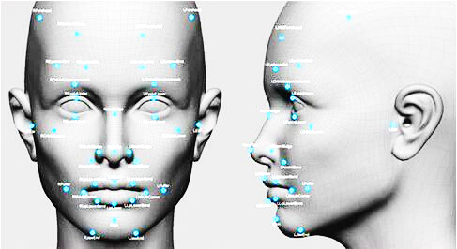
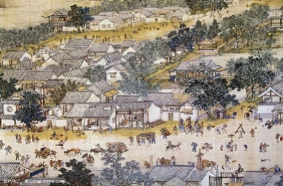

平台最终能够达成的能力评估
假设品牌感知已经定位为：车生活服务
洗车、停车、生活娱乐、汽车维修等等，包括加油
平台没有掌握任何一点上下游的产业
平台目前属于轻资产模式
倪晓兵的脑子
可能理解不正确
平台能够给用户带来的价值都在线上

Slide 10
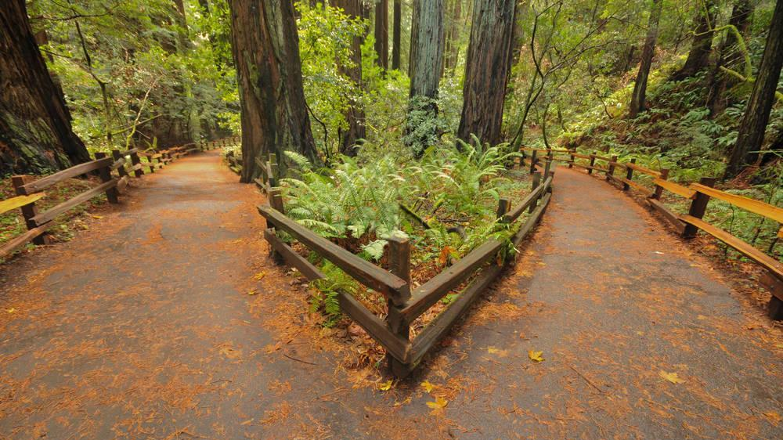
发展的两条路
平台发展：两条路
轻资产发展
重资产转型
倪晓兵的脑子
可能理解不正确

Slide 11
向重资产转型
假设品牌感知已经定位为：车生活服务
真可行么？
汽车生活
车服务
车配套
快修、洗车、汽车配件
咖啡馆、车饰品
平台自己开各种店！

Slide 12
轻资产继续运作-现状
假设品牌感知已经定位为：车生活服务
平台用户来且仅来源于油站
不可能爆发时增长！

Slide 13
轻资产继续运作-未来
假设品牌感知已经定位为：车生活服务
活跃用户每月的GMV预计是多少？
考虑清楚这两个问题，结合成本，才好估算最终能够实现的价值
假设：
2018年，平台拓展20个站，每个站的活跃用户是2万。即20万。
每用户每月GMV预计是20元（这20元怎么来？）。
那么每月收入就是400万。
这20元，怎么来？

Slide 14
用户运营的思路与体系
假设品牌感知已经定位为：车生活服务
围绕用户
一方面做深，站在会员价值的角度，挖掘更大的商业机会
一方面做宽，充分利用用户的价值，争取跟多的业务拓展

Slide 15
思考几个问题
用户价值预估
变现的思路与途径
建议优先的几个事情
目录
Notes:
更多模板下载地址：http://www.pptvzaixian.com/shop/view28111.html（复制链接到浏览器打开）

Slide 16
走轻资产路线
假设品牌感知已经定位为：车生活服务
轻资产运作，唯一的能力在于“流量入口”
但不是大流量入口
如何释放一个不大的深度流量入口的能力？

Slide 17
走轻资产路线——业务内容思考：LBS？
假设品牌感知已经定位为：车生活服务
首先考虑地理位置，但换一个思路考虑：
一定只能是LBS的业务价值？
只能是3公里生活圈？
在不是大的流量入口的前提下，LBS是否限制了我们的业务多样的策略？
同时，加油用户，一种是附近住户，另一种是油站在我的必经之路。哪一种更多？

Slide 18
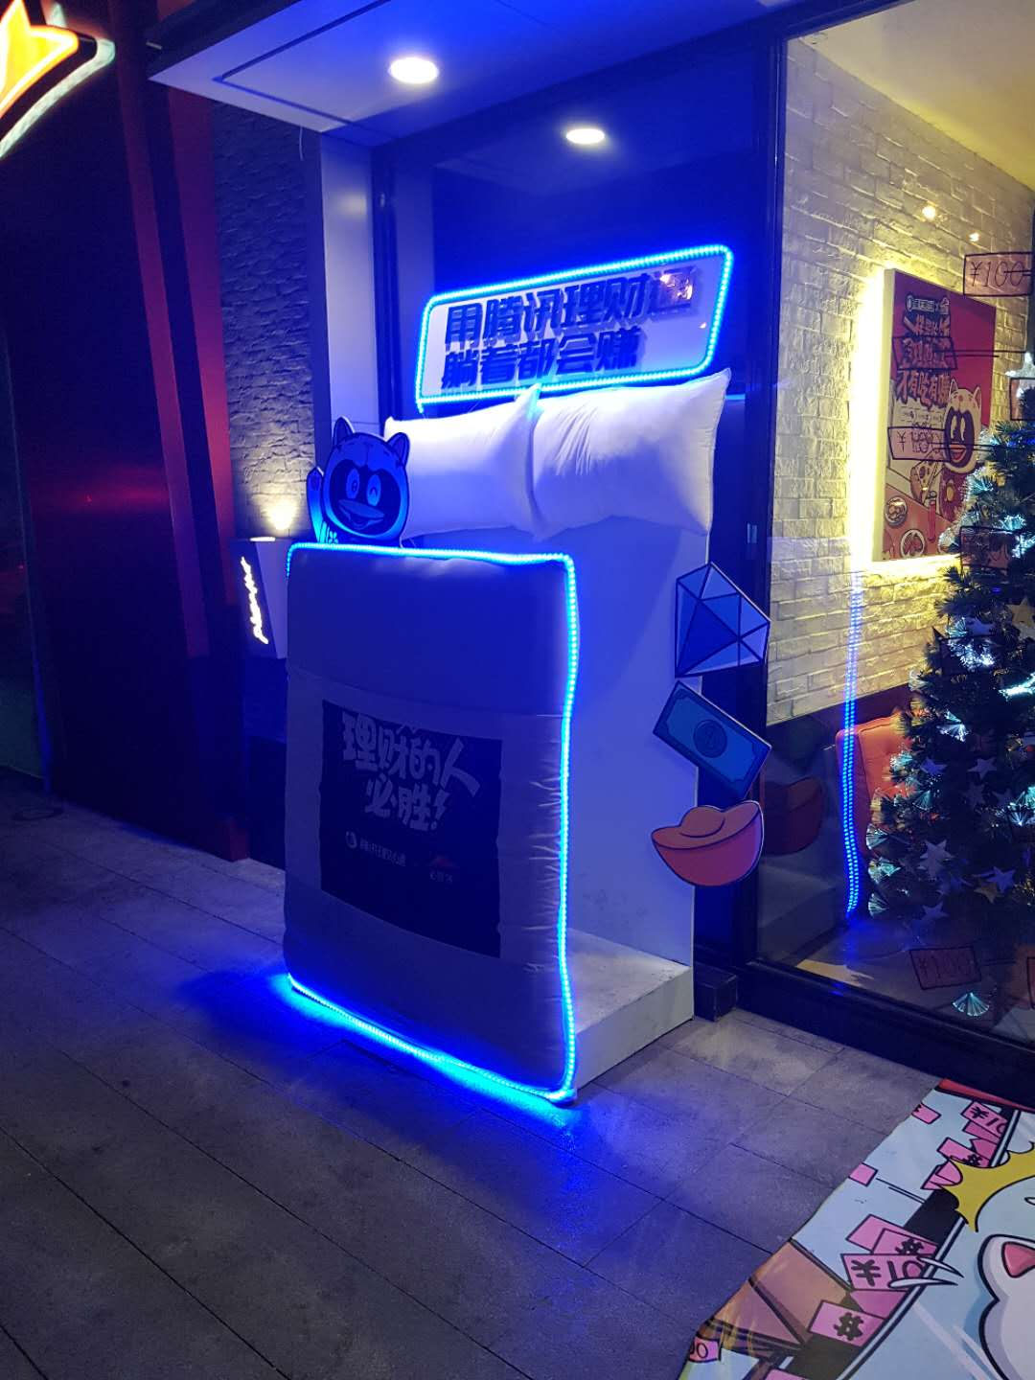
用户价值作深
假设品牌感知已经定位为：车生活服务
必胜客和理财通合作
带来的思考

Slide 19
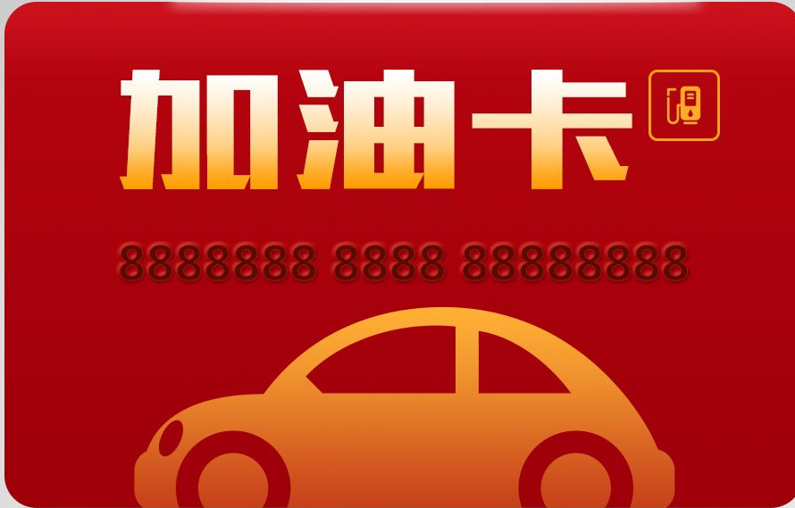
进一步作深
用户买油卡（充值），不再仅仅是油卡，而是买理财产品
每一笔进入理财产品的钱，平台抽取中介费
问题是：油站干么？

Slide 20

用户价值作深——大会员卡
海岸城
华润
美宜佳
VIP
VIP
VIP
干洗店
理发店
饭店
VIP
VIP
VIP
上岛咖啡
星巴克
蛋糕店
VIP
VIP
VIP
例如，有平台会员，能享受洗车店的会员服务
假象而已！

Slide 21
用户价值作深——大会员卡——怎么是假象
1、会员来自于油站。这是一个固定的点。
2、原来的油卡，变为油卡理财。这个能够为平台带来沉淀资金和理财收入。对用户能带来便宜。
但这个时候，把会员变为大会员卡：其他的商铺，还要分我平台中的收益。
可行么？
除非变成大会员卡有这样的可能：改变会员从油站进入的单一来源，任何一个商铺都能扩大会员的规模但，这样的业务链条，能走得通么？
由于用户来源单一（油站），所以，贴钱扩大会员卡的应用场景，意义不大。占据场景的同时，并无法扩大业务规模，无论是现金业务还是用户会员业务。
除非冠德平台会员卡，能规模化发展，成为另一个深圳通（市民卡），或者干脆成为另一个支付宝（会员宝）。

Slide 22
用户价值作宽——3大线上业务战略
利用用户红利，争取业务拓展
用户
内容运营
金融服务
推广服务

Slide 23
用户价值作宽
强调精准用户，围绕“车”主题的多业态构成
内容运营
广告业务
汽车金融
汽车后服务
汽车知识的内容运营
内容统一后台（可以是平台的公众号原创），分散各个油站公众号发布。各油站公众号必须完全掌控。
有能力仿照混子说么？
利用用户红利，构建阅读量10万+的文章
支付完成后，用户收到支付消息，这是一个广告载体
如能构建10万+阅读量文章，也是广告载体
接纳同城广告。先期以汽车为主。汽车品牌、二手车平台、汽修等等。
逐步拓展，不限汽车领域。不限同城（电商）。
针对车主用户，与第三方金融企业合作，提供汽车金融服务。
例如用户做一次保养，整体花费一万元。用户可以选择平台中提供的第三方金融企业的“白条”服务，有平台先垫资让用户完成保养。保养的费用用户可以分6个月分期返还。
这个过程中产生的利息，有平台与第三方金融企业分成。
平台可以通过一系列的内容与线下服务，或者伙伴合作完成。
如保养为例：
提供完整的保养清单。同时为这些用户提供配件购买链接
用户能够一键下单购买。
配件可以不进到用户家中，而是寄到用户附近的与平台合作的汽配厂

Slide 24
思考几个问题
用户价值预估
变现的思路与途径
建议优先的几个事情
目录
Notes:
更多模板下载地址：http://www.pptvzaixian.com/shop/view28111.html（复制链接到浏览器打开）

Slide 25
一个原则
低成本各方向尝试，出成果就ALL IN

Slide 26
可以开始的几项工作
尽快形成独立品牌
尽快确认智慧系统的销售模式
尽快拿到微信的宣讲机会
上线油卡（结合理财）业务，找到理财通
尽快上线支付宝
公众号内容开始编写尝试
广告业务尝试
启动融资

Slide 27
1、尽快形成品牌，明确业务载体
摆脱冠德、摆脱油站
建立“车生活”品牌认知
所有相关的小程序迁移
建立独立的公众号
未来知识内容统一此公众号原创，各个油站公众号发布
品牌确立

Slide 28
2、尽快确定智慧系统的销售模式，明确平台的营收模型
明确销售模式，明确平台团队保底的收入
平台不收钱，按单结算，提取0.3%的佣金
基本商业模式

Slide 29

3、尽快上微信公开课等场合宣讲，加强筹码
钓鱼……

Slide 30
4、在支付宝体系中实现同样的能力
在支付宝上，实现微信上同样的能力
结合支付宝的信用与金融服务
先趟出一条基于支付宝的汽车金融服务之路
后续再考虑与微信端的拉通
尝试金融服务

Slide 31
5、上线理财油卡
尽快上线理财油卡业务
通过微信找理财通
同时开始金融业务尝试
用户充油卡，充1000，我们送100。同时这1000元直接进理财通。
每一笔通过我们进入理财通的钱，我们找理财通收取中介费
尝试金融服务
尝试用户作深

Slide 32
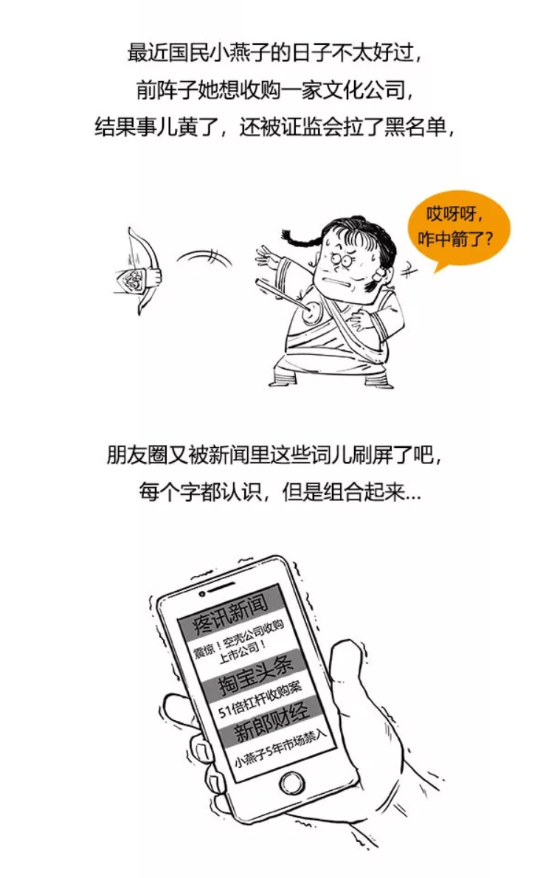
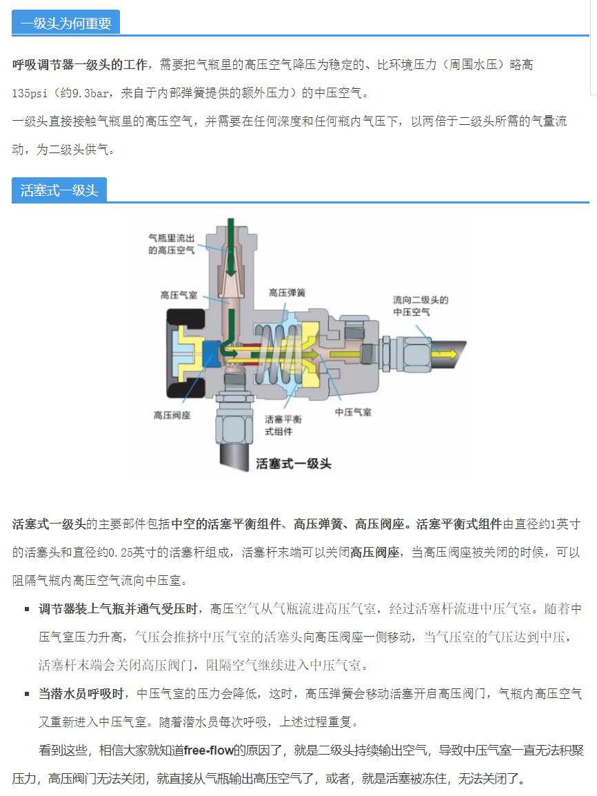
6、尝试公众号内容运营
good
Not good
汽车知识，启动尝试。
模仿混子说，好玩、好笑、吸引人阅读。
规划好，开始尝试
争取利用用户红利，做到高阅读量
尝试内容运营

Slide 33
7、尝试广告业务
找类似于车秀网、瓜子二手车等平台
进行广告业务的合作尝试
支付消息后的页面为载体，产品上是否可行？
尝试广告变现

Slide 34
8、如有可能，启动融资
已经形成行业标杆，具备影响力
但：系统烧钱、运营烧钱
如果前期不能创造营收，是否可以考虑先融资？
老板是否认可？
融资换快速发展

Slide 35
可以开始的几项工作
尽快形成独立品牌
尽快确认智慧系统的销售模式
尽快拿到微信的宣讲机会
尽快上线支付宝
上线油卡（结合理财）业务，找到理财通
公众号内容开始编写尝试
广告业务尝试
启动融资

Slide 36

谢谢
Notes:
更多模板下载地址：http://www.pptvzaixian.com/shop/view28111.html（复制链接到浏览器打开）

